Slide 1

ВІННИЦЬКИЙ НАЦІОНАЛЬНИЙ МЕДИЧНИЙ УНІВЕРСИТЕТ
ІМ. М.І. ПИРОГОВА
КАФЕДРА ФІЛОСОФІЇ ТА СУСПІЛЬНИХ НАУК
Секція суспільних наук
Вибіркова дисципліна
“Медицина та мистецтво”
для студентів 1 курсу

Slide 2
АКТУАЛЬНІСТЬ
Можливості мистецтва багатогранні. Мистецтво формує інтелектуальні та моральні якості,
стимулює творчі здібності, сприяє успішній соціалізації. Мистецтво лікує.
Мета:
роз’яснення взаємодії медицини і мистецтва через єднання інтелектуальної і творчої діяльності людини; здобуття загального системного бачення розвитку медицини у том числі і при сприянні жанрів художньої культури; формування у слухачів вміння бачити й розуміти людину (пацієнта) як особистість через твори художньої культури, завдяки творам художньої культури сприяти формуванню здорового суспільства.
Основні завдання:
підготувати медичного фахівця, здатного розуміти медицину як частину загальнолюдського культурного процесу і застосовувати досягнення світової художньої культури у лікувальному процесі;
сприяти розумінню перспектив розвитку культури та мистецтва, як одного з шляхів формування психологічно здорового суспільства;
активізувати вміння розуміти і тлумачити твори художньої культури;
особистісний художньо-естетичний розвиток студентів, формування світоглядних орієнтацій і компетенцій у сфері художньої культури, виховання потреби у творчій самореалізації та духовному самовдосконаленні в процесі опанування цінностями культурно-мистецької спадщини

Slide 3
ОРІЄНТОВНИЙ ПЛАН КУРСУ
Тема 1. Медична символіка
Тема 2. Образотворче мистецтво і медицина
Тема 3. Монументальне мистецтво
та його медичне відображення
Тема 4. Медицина та світ музики і театру
Тема 5. Образ лікаря у кіномистецтві
Тема 6. Медицина та художня література
Тема 7. Арт-терапія

Slide 4
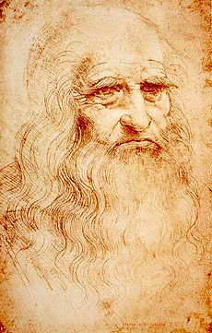
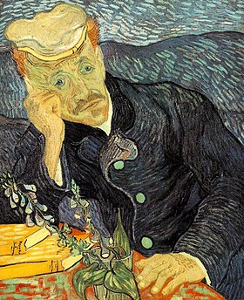
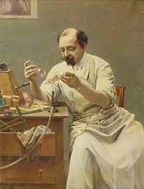
Ви дізнаєтесь про: медиків-живописців
(Леонардо до Вінчі, Поль Гаше, Жорж-Олександр Шикото та ін.)

Slide 5
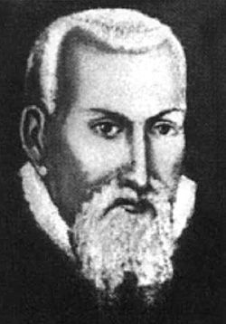
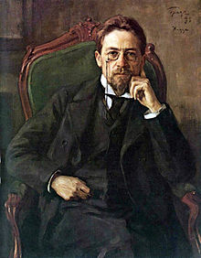
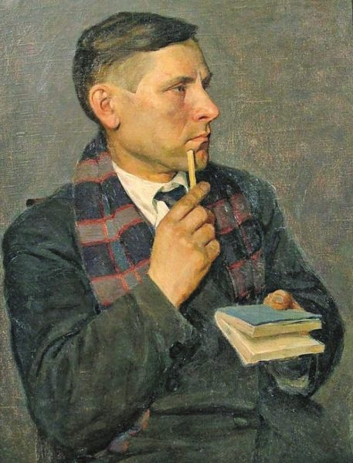
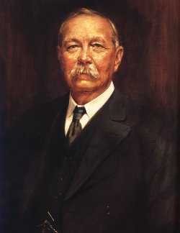
Ви дізнаєтесь про: медиків в літературному житті України і світу
(Юрій Котермак Дрогобич, Модест Левицький,
Микола Амосов, Артур Конан Дойль та інші)

Slide 6
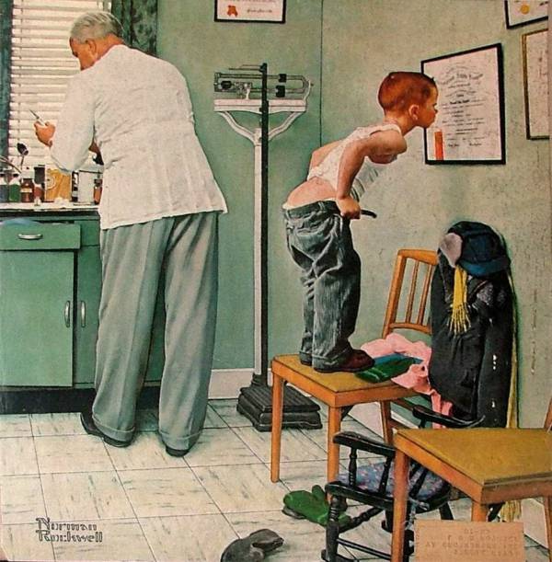

Образ лікаря у живописі та кіно
наприклад, Лікарі та діти
«Перед уколом» Норманн Роквелл

Slide 7
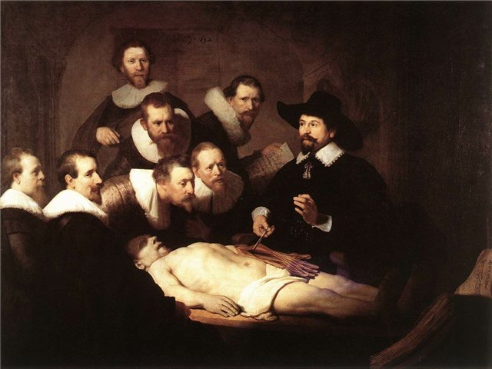
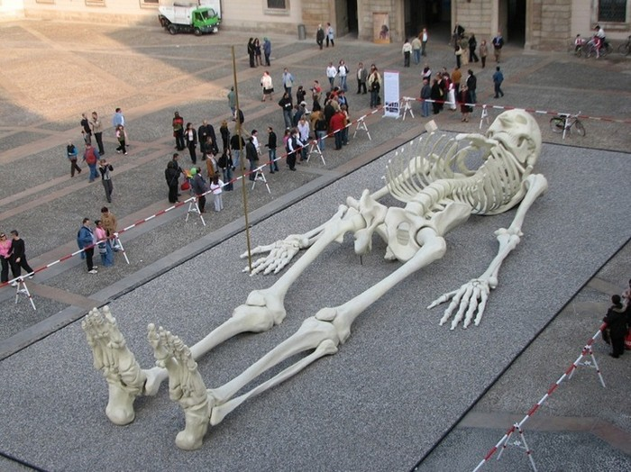
Рембрандт
“Урок анатомии доктора Тульпа»,1632
Ми розглянемо медичну тематику
у творчості митців різних епох та сучасному мистецтві:
1. Анатомія (серія робіт з анатомічних класів; у сучасному мистецтві);
«Космічний магніт» (Мандрівний скелет), 28 м.
Джино Де Домінісіс, 1990

Slide 8
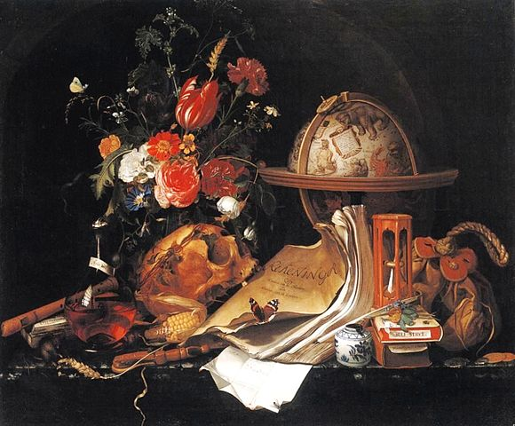
2. Які медичні символи зашифровані на картинах:
Ванітас
(лат. vanitas, букв. — «марнота, марнославство»)
— жанр живопису епохи бароко,
алегоричний натюрморт, композиційним центром якого традиційно є людський череп

Slide 9
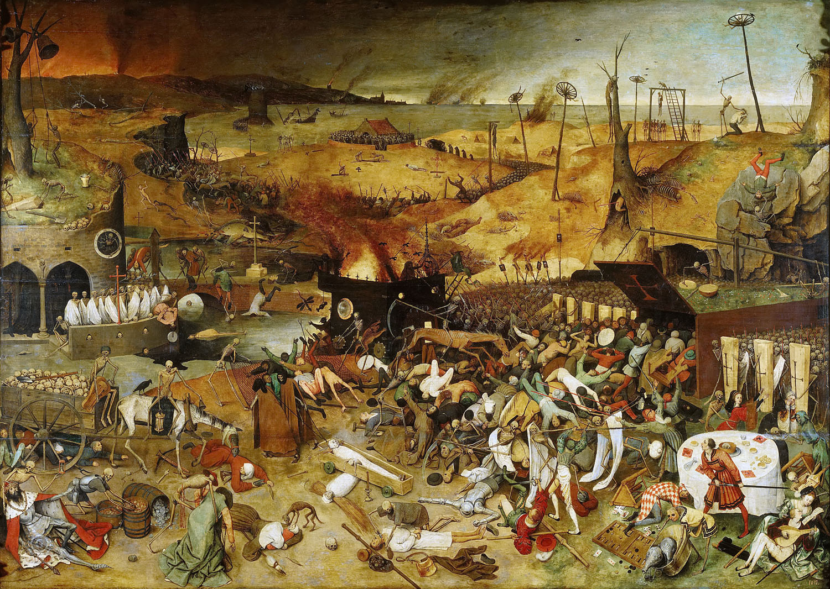
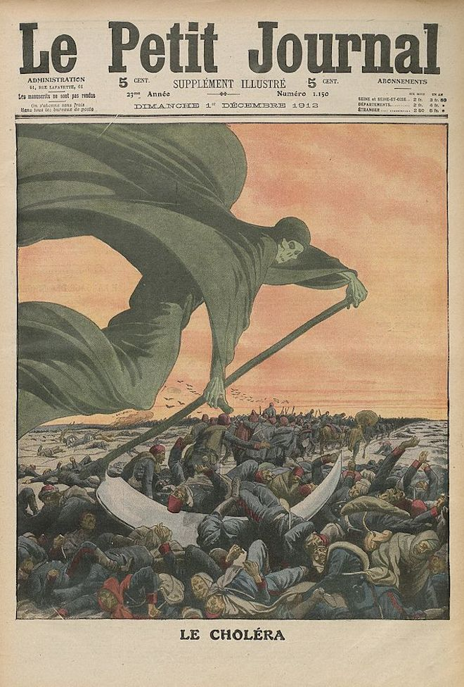
3. Хвороби та епідемії в поглядах різних епох
Тріумф смерті.
Пітер Брейгель Старший, 1562
1912

Slide 10
У форматі обговорення пропонуються також наступні питання:
Вплив живописного образу на психосоматичний стан людини.
Діагноз по картині: що бачать медики на картинах відомих художників.
Професійні та психічні хвороби митців (живописців, музикантів, танцівників).
Історія медичних технологій та інструментів, відображена у живописі.
Художня фотографія для медицини.
Тіло людини як арт-об’єкт.
Психоделічне мистецтво.
Музика, яка лікує.
Сучасна архітектура медичних установ. Біоніка.
Вшанування медиків: нагороди, мистецькі акції, графіті, пам’ятники та ін.
Фактор соціальної реклами у дизайні медичного плакату.
Вплив художньої культури на розвиток медичного обслуговування населення.

Slide 11

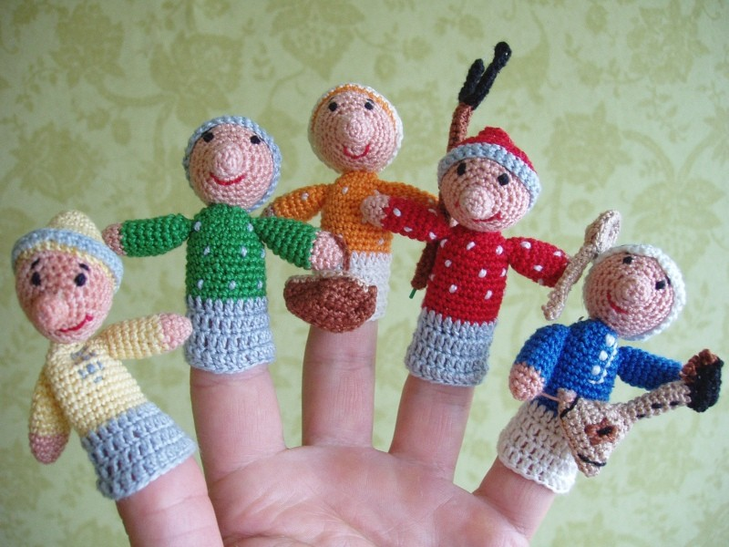

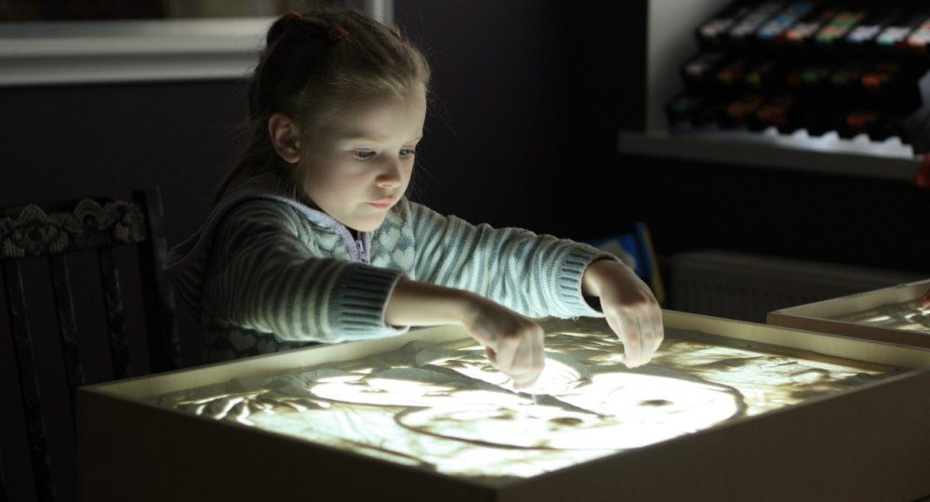
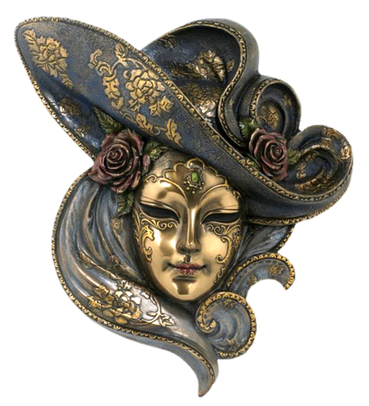
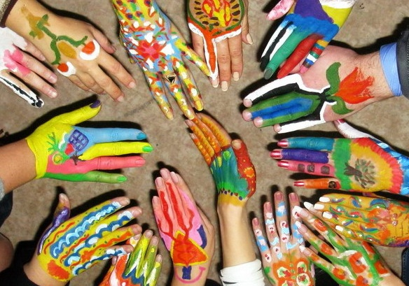
Арт-терапія
Види:
Музикотерапія
Танцювальна терапія
Казкотерапія
Психодрама
Пісочна терапія
Кольоротерапія
Костюмотерапія
Маскотерапія
Фототерапія
Лялькотерапія
Орігамі
Колаж
Ліплення

